Slide 1
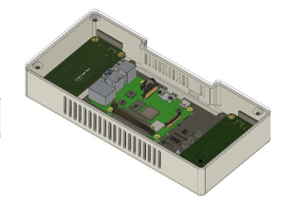
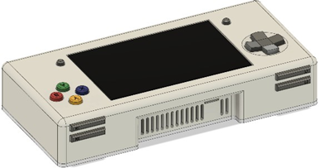
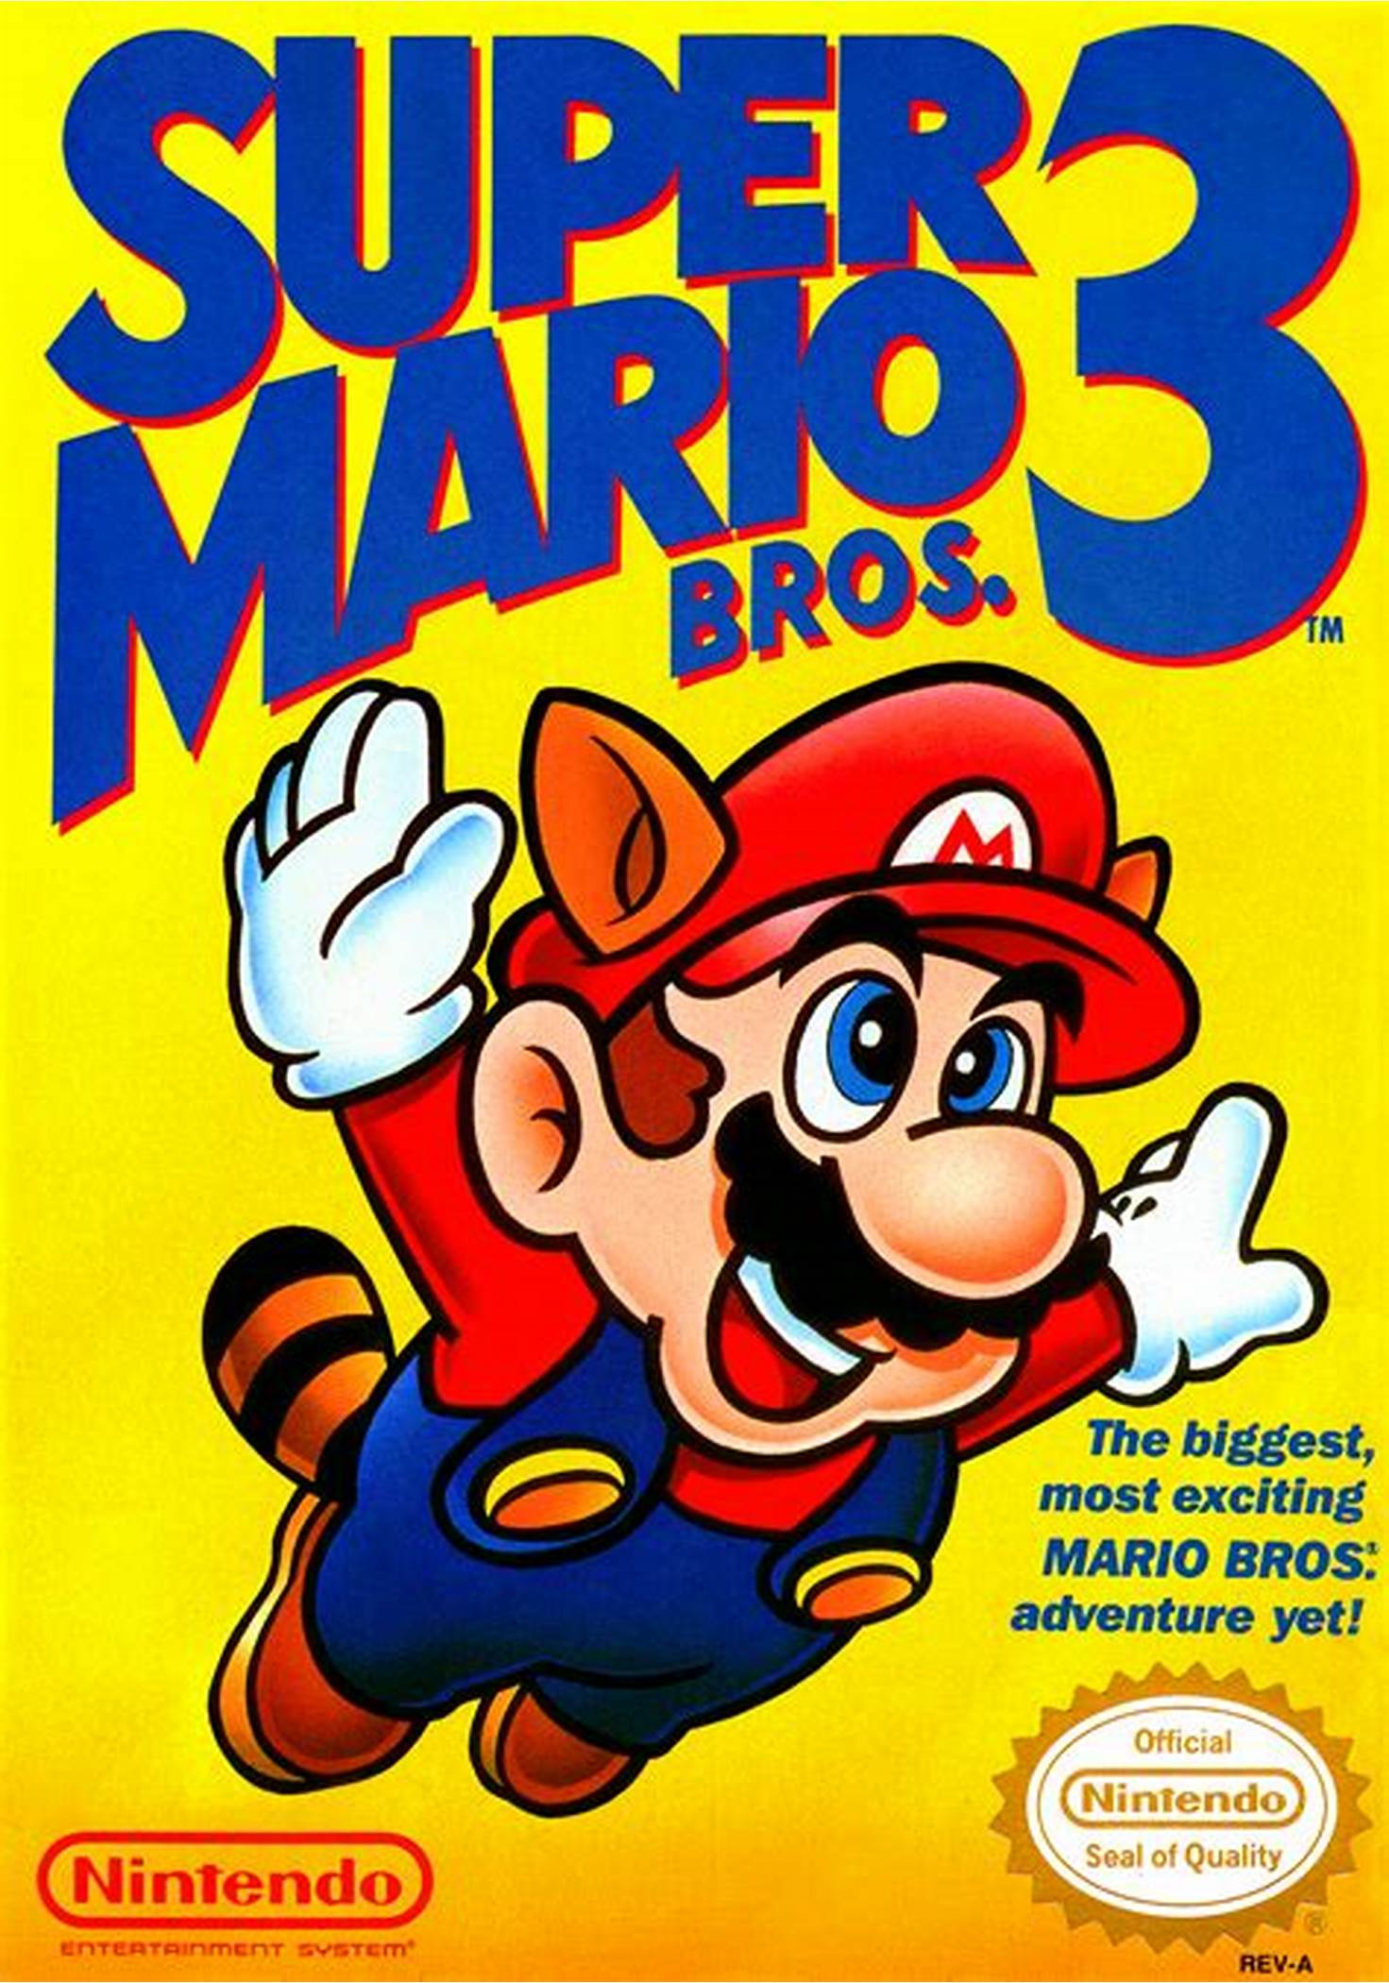


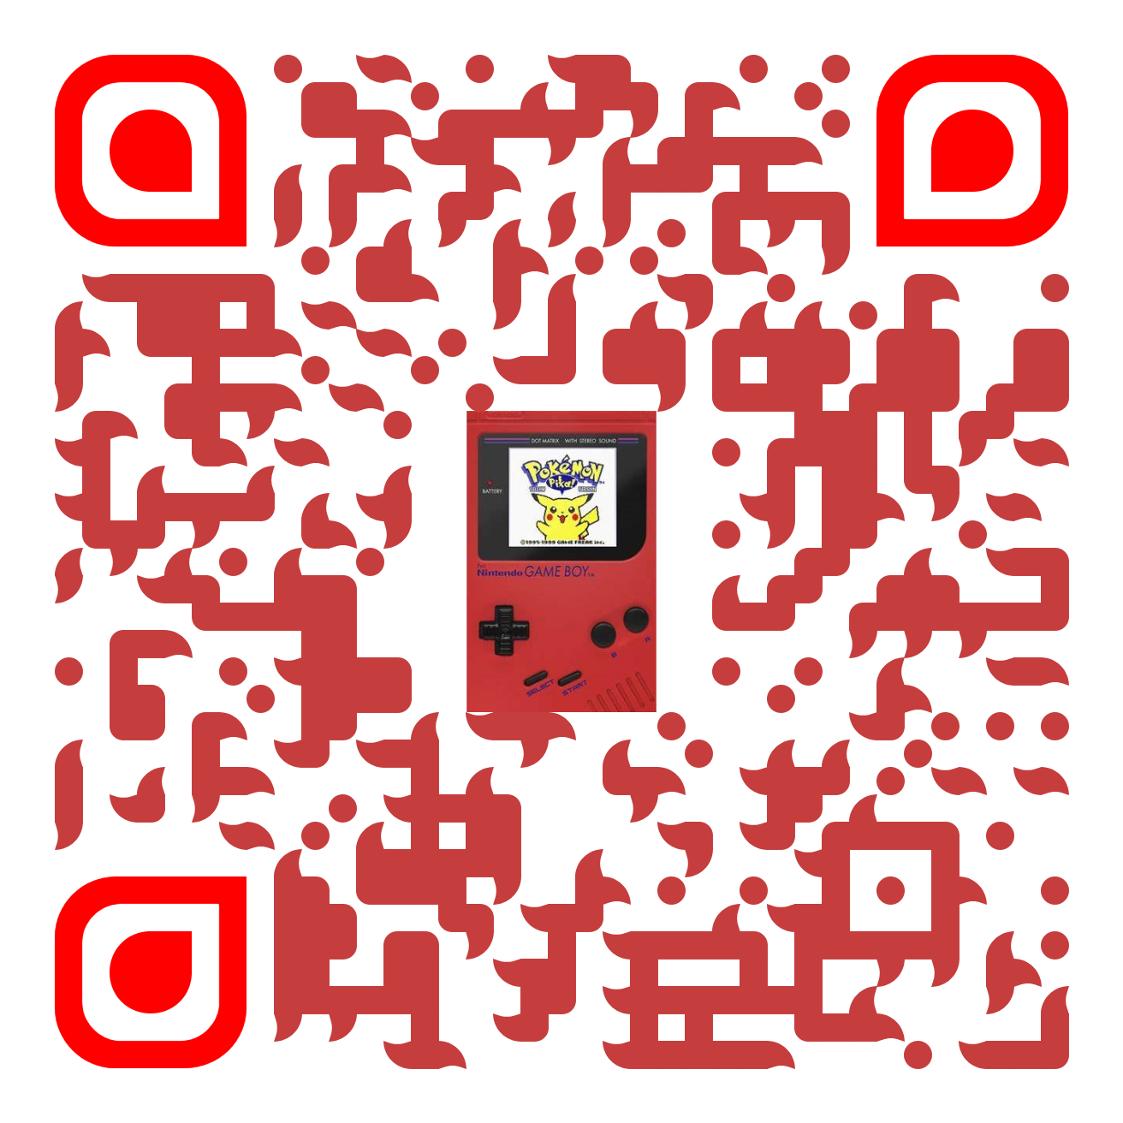
HandheldRetropie Where nostlagia meets innovation Dit is een gameconsole waar we oude games kunnen op spelen. Deze console zal werken met een Raspberry pi. Hierop hebben we een emulator gezet waar alle games op staan. Daarnaast zal deze werken op batterijen dus zal je overal en wanneer je wil kunnen gamen
P
Instructies:
Pas de project titel aan en voeg een subtitel toe
Schrijf eronder een korte omschrijving van de probleemstelling, jullie uitwerking, de gebruikte componenten en welke leerstof jullie nodig hadden.
Vervang de 3 foto’s door mooie foto’s van jullie product/prototype.
Noteer jullie namen bij het team
Indien een leerlijn niet werd gebruikt in jullie project, vervang het vinkje dan door een leeg vierkantje.
Vervang de QR code door eentje die verwijst naar jullie GitHub repository.
Professionele bachelor
Elektronica-ICT
Software Engineering
Hardware Engineering
Network- & System administration
Artificial Intelligence
Personal development
Team
Thibaut Schoyens , 2de jaars - Software en AI
Ruben Belligh , 2de jaars - Netwerken
Joë Boone , 1ste jaar – elektronica- ICT

